Slide 1

LINUX BASELINE
Start up

Slide 2
Chuẩn bị môi trường
Hardware :
Window 10 64bit PC
Ram : 2Gigabyte (or more)
HDD : 20Gigabyte (or more)
Internet connection
Software:
VirtualBox-5.0.16-105871-Win.exe
Oracle_VM_VirtualBox_Extension_Pack-4.3.8-92456.vbox-extpack
ubuntu-14.04-desktop-amd64.iso

Slide 3
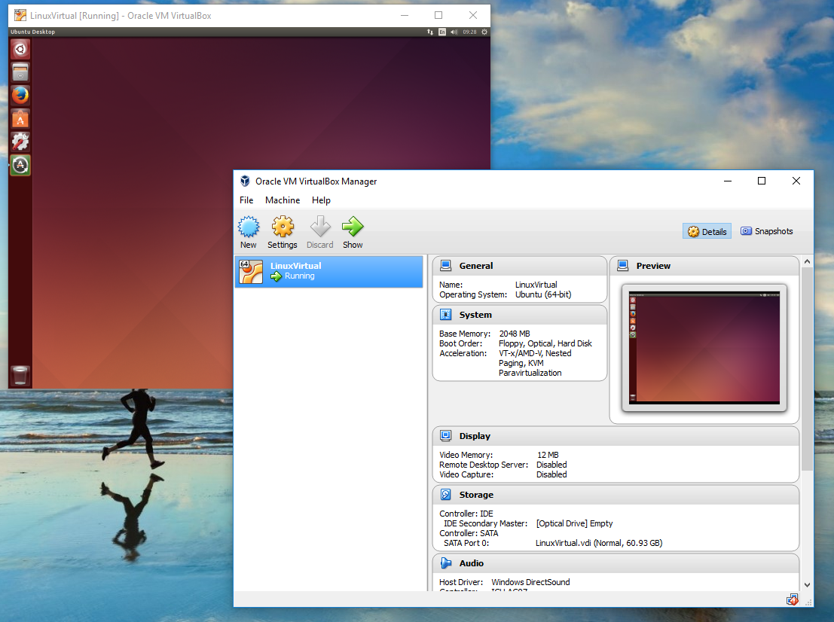
Cài đặt Oracle VirtualBox

Slide 4
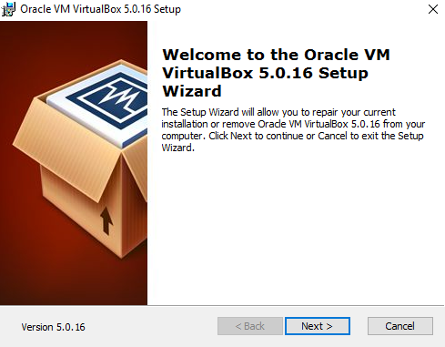
Cài đặt Oracle VirtualBox
Cài đăt đặt Virtual như cài đặt phần mềm bình thường

Slide 5
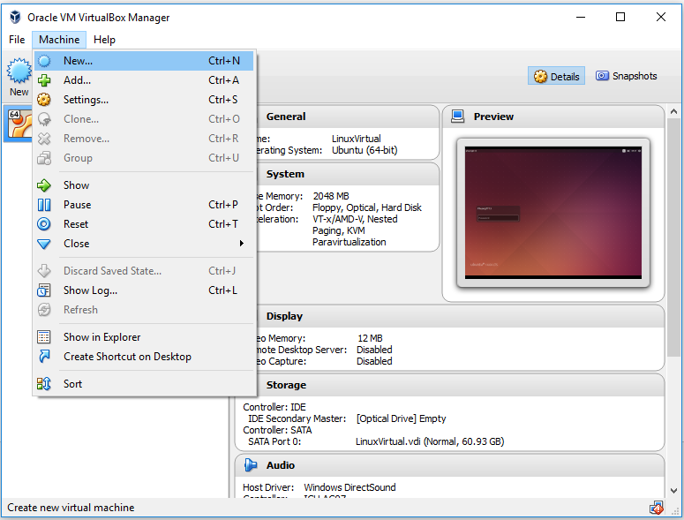
Cài đặt Máy ảo Ubuntu 14.04 LTS
Machine → New (Ctrl + N)

Slide 6
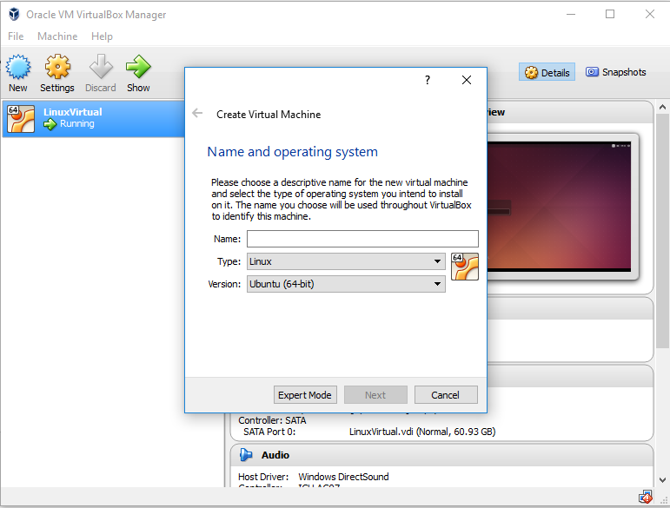
Cài đặt Máy ảo Ubuntu 14.04 LTS
Trên Popup mở ra tiến hành đặt các trường:
Đặt tên : “Ubuntu 14.04”
Type: chọn “Linux”
Version : Chọn version “Ubuntu (64bit)”
Tùy theo file .iso của Ubuntu muốn cài máy ảo.
→ Next

Slide 7
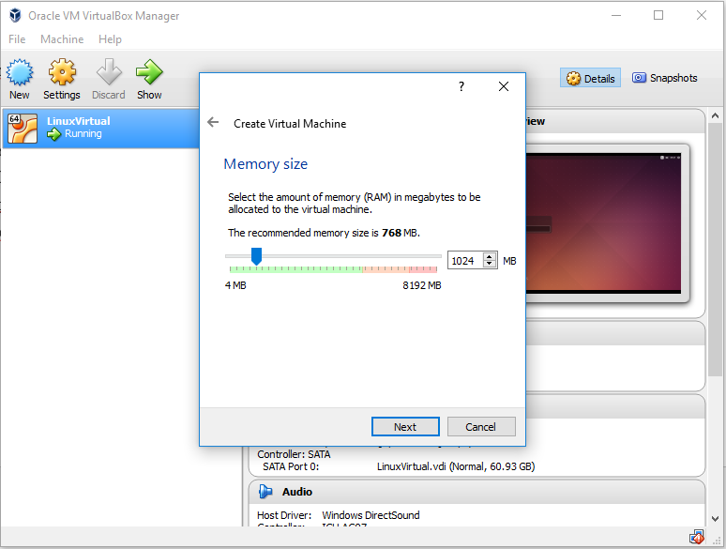
Cài đặt Máy ảo Ubuntu 14.04 LTS
Chọn Size of Memory là kích thước RAM ảo
Cần dùng cho máy ảo. Ở đây chọn là 1024MB.
Việc chọn này có thể tùy ý, nhưng tốt nhất
là vừa phải so với RAM thực của PC vì nếu cao quá
thì máy ảo khi chạy sẽ chiếm nhiều tài nguyên của
PC sẽ làm PC chậm.

Slide 8
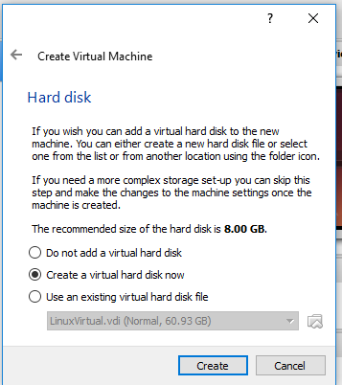
Cài đặt Máy ảo Ubuntu 14.04 LTS
Có 3 options có thể chọn :
1. Nếu chọn “Do not add a virtual hard disk” thì mặc định
Phân vùng dành cho máy ảo là 8GB.
2. “Create a virtual hard disk now” : Mình sẽ chọn option này
Để chủ động tạo phân vùng và quản lý phân vùng này (Phân
Vùng tạo ra thực ra là 1 file LinuxVirtual.vdi).
3. “Use an existing virtual hard disk file” : Chọn option này
Trong trường hợp đã có file LinuxVirtual.vdi trước đó.

Slide 9
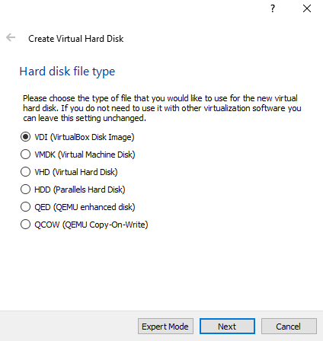
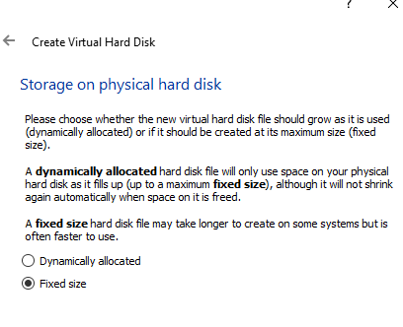
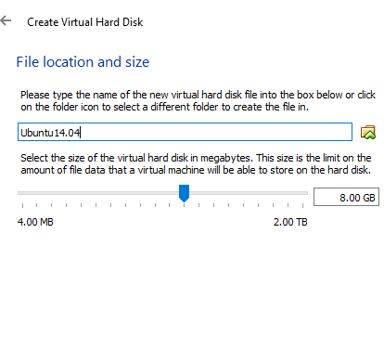
Cài đặt Máy ảo Ubuntu 14.04 LTS
Lựa chọn định dạnh file cho phân vùng là VDI (Dạng ảnh) →Fixed size → Resize to 10GB

Slide 10
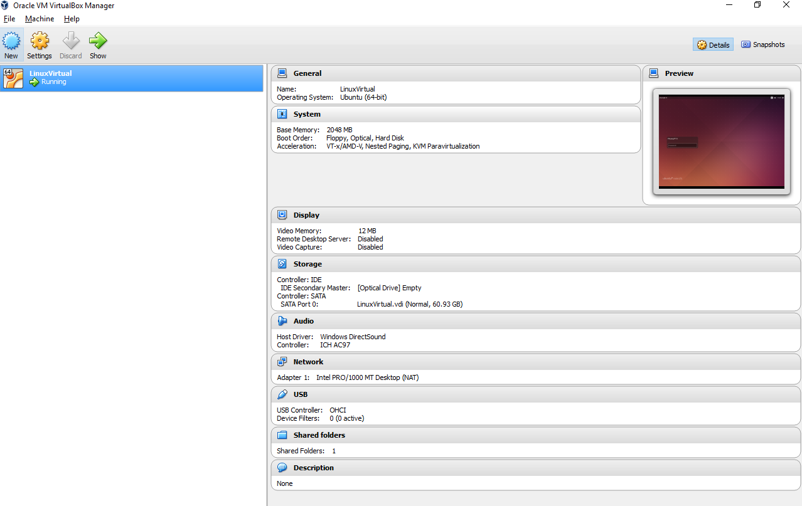
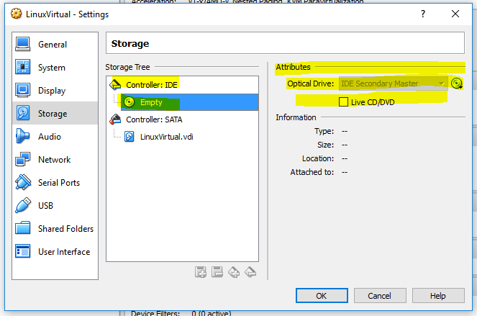
Cài đặt Máy ảo Ubuntu 14.04 LTS
Sau khi tạo phân vùng máy ảo xong, chúng ta tiến hành cài đặt Ubuntu trên phân vùng máy ảo vừa tạo.
Vào Settings → Storage : Trên tab “Attributes” chọn click chọn “live CD/DVD” và trỏ đường dẫn “Optical Drive ” đến nơi chứa file ubuntu-14.04-desktop-amd64.iso → OK
đã down về

Slide 11
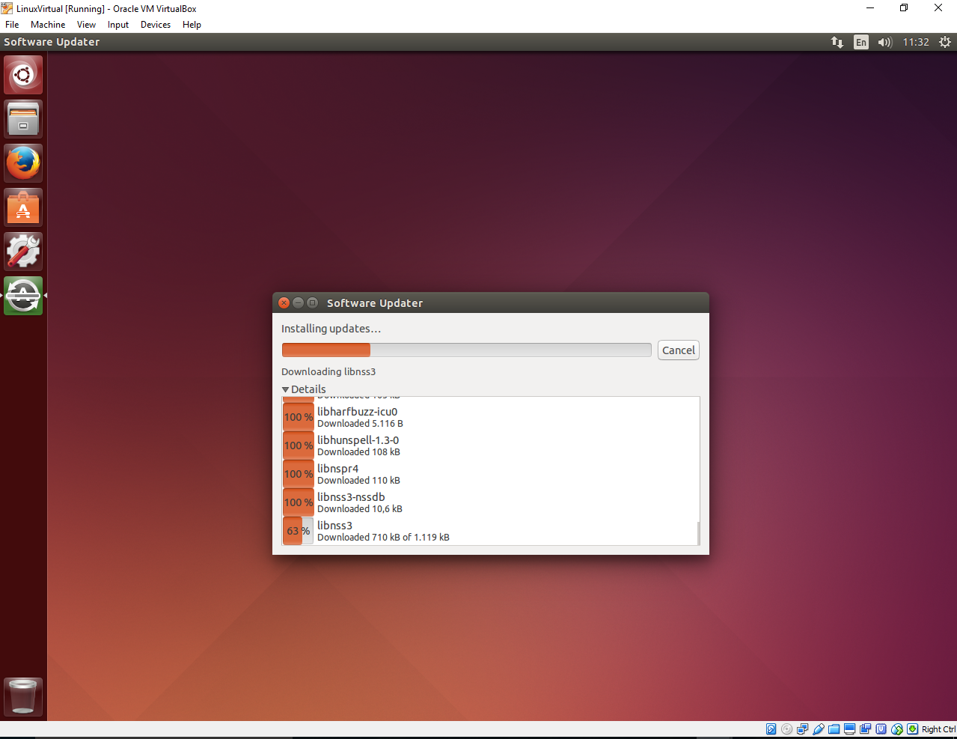
Cài đặt Máy ảo Ubuntu 14.04 LTS
Sau đó Click vào máy ảo vừa tạo trên Virtual Box để tiến hành cài đặt Ubuntu như bình thường với máy thật.

Slide 12
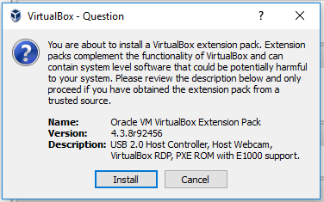

Cài đặt OracleVM VirtualBox Extension
Shutdown VM, click Oracle_VM_VirtualBox_Extension_Pack-4.3.8-92456.vbox-extpack để tiến hành cài đặt phần mở rộng cho VM.
Phần mở rộng này mục đích là để cài đặt chế độ full screen và switch screen cho khung màn hình hiển thị Linux trên máy ảo.

Slide 13
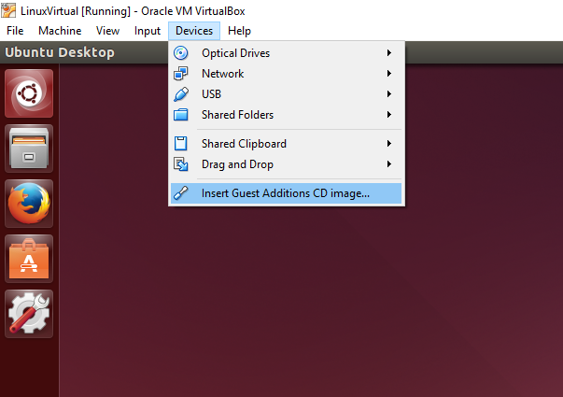
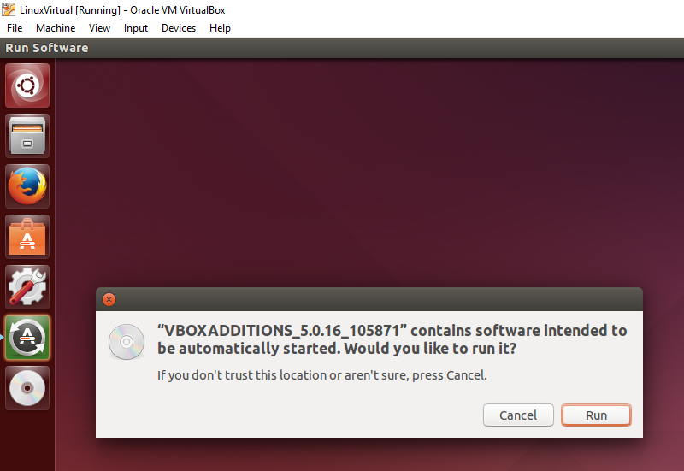
Cài đặt OracleVM VirtualBox Extension
Bật máy ảo Linux và tiến hành cài đặt VBOXADDITIONS cho Linux như hình dưới.

Slide 14
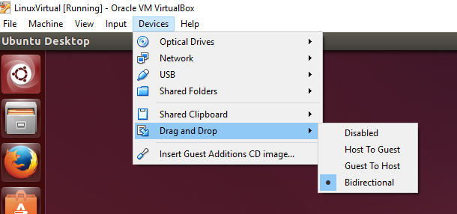
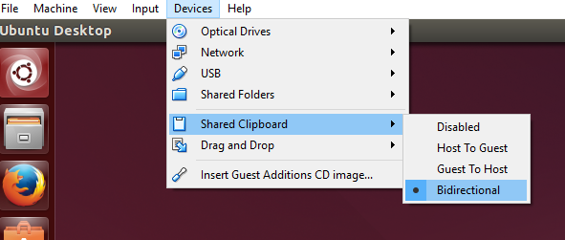
Cấu hình chung cho VM
Chọn các chế độ này để thao tác phím và chuột và chia sẻ dữ liệu (copy/paste text) qua lại giữ window và VM

Slide 15
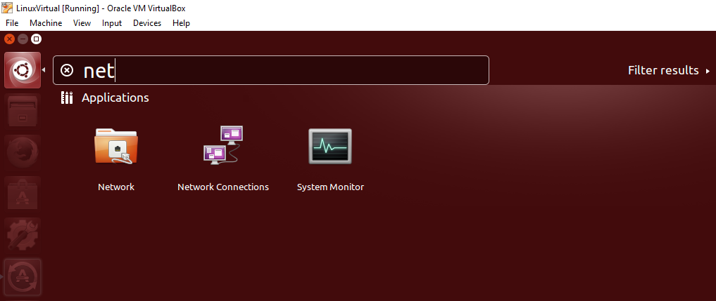
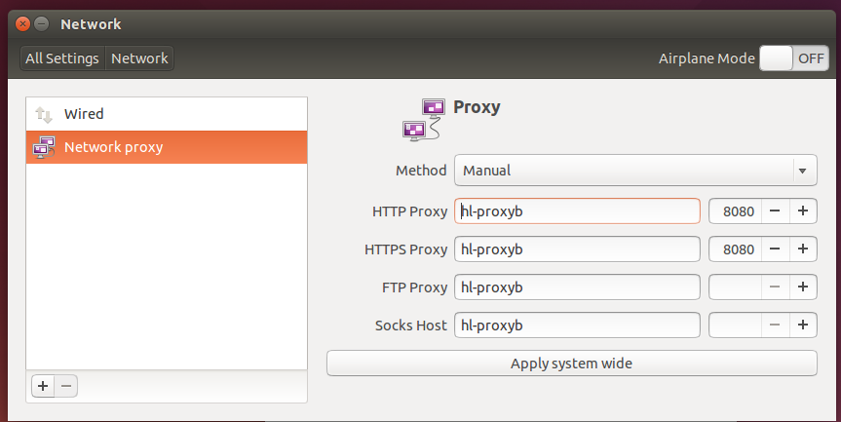
Cấu hình chung cho VM
Cấu hình Proxy cho việc kết nối và update linux qua mạng Fsoft. Tìm chọn “NETWORK” và sau đó vào tab Proxy cấu hình về proxy Fsoft là: hl-proxyb:8080

Slide 16
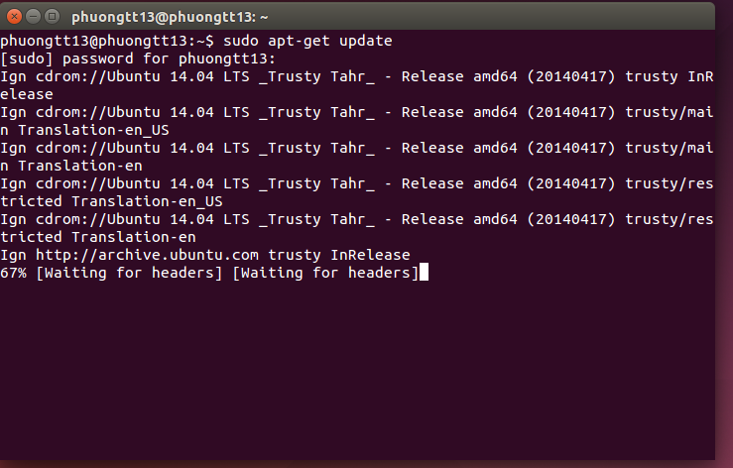
Update và cài đặt Vim editor
Mơ Terminal (Ctrl+Alt + T) và đánh lệnh:
>> sudo apt-get update → nhập mật khẩu → OK
Sau khi update, tiến hành cài đặt Vim
>> sudo apt-get install vim

Slide 17
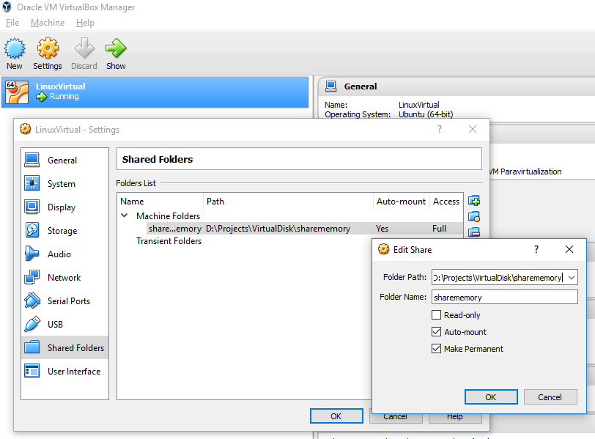
Share folder giữa window và VM
Việc chia sẻ dữ liệu từ window vào Linux trong VM sẽ trở lên cần thiết khi sử dụng VM vì chủ yếu dữ liệu được lưu trữ trên Window.
VM hỗ trợ tạo Folder share cho việc này.
Trước Run VM. Tiến hành cấu hình như sau:
>> Menu : Settings → Shared Folders:
Sau đó tiến hành Path tới thư mục trong window
cần share (vd : D:\Projects\VirtualDisk\sharememory)
Sau đó chọn các options:
Read – Only : Thư mục chỉ để đọc từ VM
Auto-mount: Tự động mount khi run VM
Make Permanent: Thư mục luôn share.

Slide 18
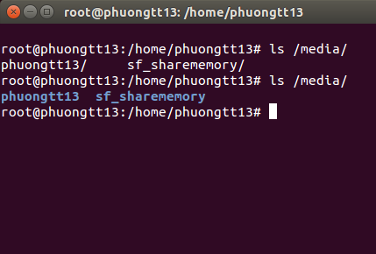
Share folder giữa window và VM
Running VM để vào màn hình máy ảo Linux. Khi chọn các options của cấu hình thư mục share là Auto-mount và Make-Permanet thì khi mở Linux
tự động Linux sẽ mount vào 1 thư mục trong /media
Để kiểm tra thư mục share, mở Terminal và đánh
lệnh:
$ ls /media/
=> Kq là thư mục sf_FolderShared

Slide 19
Thank you

